Slide 1
Inhalt
Der Zusammenhang zwischen Klimawandel und Landwirtschaft
Warum ist unser Boden so wichtig für‘s Klima?
Welche Rolle könnte der Ökolandbau für den Klimaschutz spielen?
Welche Rolle spielt die konventionelle Landwirtschaft für unseren Boden und damit unser Klima?
Was muss mindestens passieren?

Slide 2
Klimawandel und Landwirtschaft
7,2% der deutschen Treibhausgas-Emissionen stammen direkt aus der Landwirtschaft, darunter Kohlendioxid (CO2), Lachgas und Methan
60% der Lachgasemissionen und 80% des Methans sind direkt auf die Landwirtschaft zurückzuführen
92,2% der gesamten deutschen landwirtschaftlichen Nutzfläche werden laut Umweltbundesamt konventionell bewirtschaftet.
Transport & Verpackung sind mit ca.1% und ca.3% nicht ausschlaggebend für die Klimabilanz des Produktes, entscheidend sind Anbau bzw Verarbeitung und Herstellung.

Slide 3
Warum ist unser Boden so wichtig fürs Klima?
Böden speichern riesige Mengen an Kohlenstoff.
Humusaufbau bindet CO2, Humusabbau setzt CO2 frei.
Gut durchwurzelte Böden speichern besonders viel Kohlenstoff.
Sie scheiden weniger klimaschädliches Lachgas aus und enthalten mehr Mikroorganismen, die wiederum sicherstellen, dass die Bodenkrümel stabiler sind und die Böden besser gegen Erosionen geschützt sind und mehr Wasser speichern können.
In unserem Klima setzt ein Boden bei intensiver Bewirtschaftung über 50 Jahre bis zu 50% seines Kohlenstoffs frei!

Slide 4
Warum ist unser Boden so wichtig fürs Klima?
Allein in Deutschland wird pro Tag eine Fläche in der Größe von 14 Fußballfeldern versiegelt. Auf der verbleibenden Fläche wird in konventioneller Landwirtschaft mit Hilfe von Pflanzenschutzmitteln, Mineraldünger und Monokulturen immer mehr angebaut. Das geht auf Kosten des Bodens. Seine natürlichen Funktionen sind so stark gestört, dass sie z.B. Starkregen und Stürmen nicht standhalten.
Bei intensiver Nutzung nimmt die Biodiversität der Bodenorganismen ab, die wertvolle Humusschicht schrumpft, bei starkem Regen oder Wind wird Ackerkrume davongetragen. Die wichtige Ressource für zukünftige Generationen, der fruchtbare Boden, wird immer weniger.
Etwa 970 Millionen Tonnen fruchtbarer Boden gehen in der EU jedes Jahr durch Erosion verloren – damit könnte man die Stadt Berlin um einen Meter anheben
Laut FAO (Welternährungsorganisation) wird unser Boden uns nur noch eine begrenzte Anzahl Ernten schenken, wenn wir die Ressource Boden weiterhin über ihre Grenzen hinaus nutzen. Stand 2021 verbleiben uns noch 53 Ernten.

Slide 5
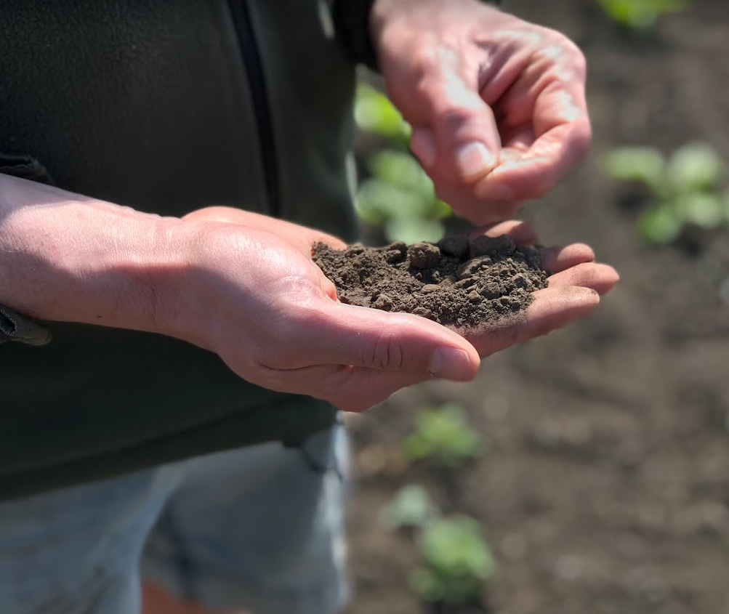
Wieso kann der Ökolandbau so eine große Rolle für den Klimaschutz spielen?
In einer Handvoll Erde gibt es mehr Lebewesen als Menschen auf der ganzen Welt.
Im krassen Gegensatz zur konventionellen Lehre sehen ökologisch wirtschaftende Betriebe den Boden als Grundlage unseres Lebens, der erhalten und fruchtbar gehalten werden muss. Der Wert unserer Lebensmittel, ihr Geschmack und ihre Qualität hängen nach ökologischer Sichtweise unmittelbar mit der Qualität des Bodens zusammen, in dem sie wachsen.

Slide 6
Wieso kann der Ökolandbau so eine große Rolle für den Klimaschutz spielen?
Leitfrage des ökologischen Landbaus:
„Wie können wir Bodenleben bewahren und verbessern?“
Leitsatz des ökologischen Landbaus: Der Boden ist die Grundlage allen Lebens.
Der ökologische Landbau ernährt nicht allein die Pflanzen, sondern hält den Boden lebendig und gesund und stellt sicher, dass in ihm gesunde Pflanzen wachsen können.
Die Natur ist nur stark, wenn sie bunt und vielfältig ist.
Humuserhalt und -aufbau ist wichtiges Ziel und wird durch unterschiedliche Maßnahmen gefördert.
Resultat der ökologischen Denk-und Anbauweise:
In Bio Böden befinden sich durchschnittlich 43% mehr Bodenlebewesen.
In Demeter Böden leben sogar 61% mehr Bodenlebewesen.

Slide 7
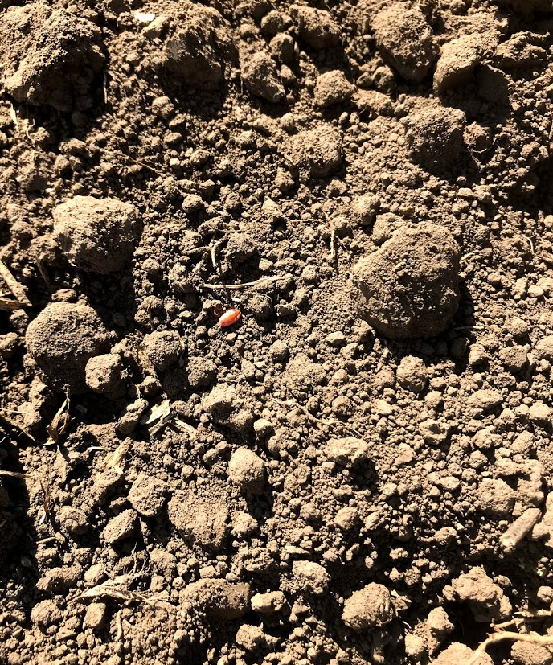
Welche Rolle spielt konventionelle Landwirtschaft?
Im Gegensatz zur ökologischen Lehre wird in der konventionellen Landwirtschaft die Pflanze ernährt, auf Kosten des Bodenlebens.
Beispiel links im Bild: Saatgutbeizung
Saat- und Pflanzgut wird mit Fungiziden, Insektiziden, Pestiziden geimpft und imprägniert. Das Gift hält Insekten und Vögel, Pilzbefall und Auflaufkrankheiten ab.
Die Folge: das Bodenleben stirbt ab. Es bleibt ein toter Boden als reiner (Pflanzen-)Träger zurück.
Der Boden muss dann wieder mit synthetischen Düngern aufgebläht werden, die die Pflanzen ernähren. Der Boden selbst gibt nicht mehr genug her, um die Pflanzen zu ernähren.
Bei der Ausbringung dieses synthetischen Stickstoffdüngers wird Lachgas freigesetzt, das 300mal klimaschädlicher ist als CO2.

Slide 8
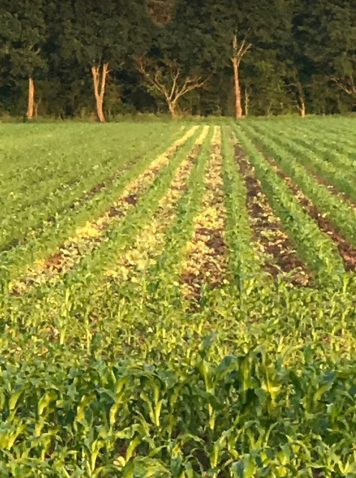
Konventionelles Maisfeld
bei Oyten
Außerdem wird alles, was lebt, abgetötet, damit nur die einzelne Pflanze – hier Mais – schnell wächst und ertragreich ist. Alles was gelb ist, ist abgestorben durch die sogenannten „Pflanzenschutzmittel“. Der Mais bleibt stehen, da das Mittel ihm nicht schadet, nur allem anderen Leben.

Slide 9
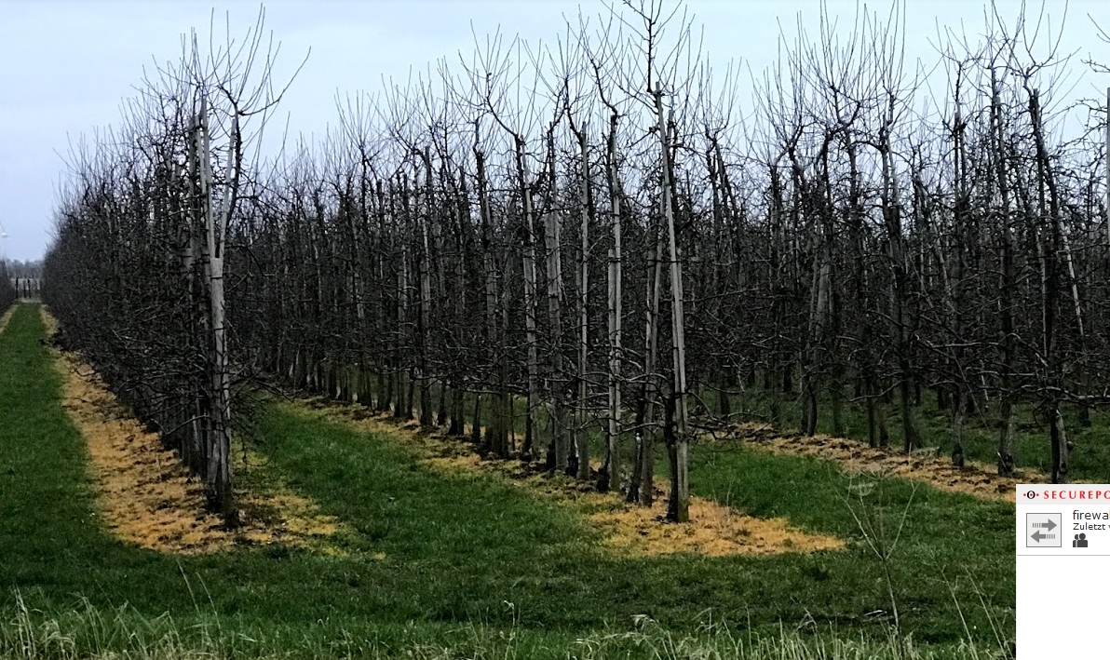
Konventionelle Apfelbäume im Alten Land bei Neuenfelde

Slide 10
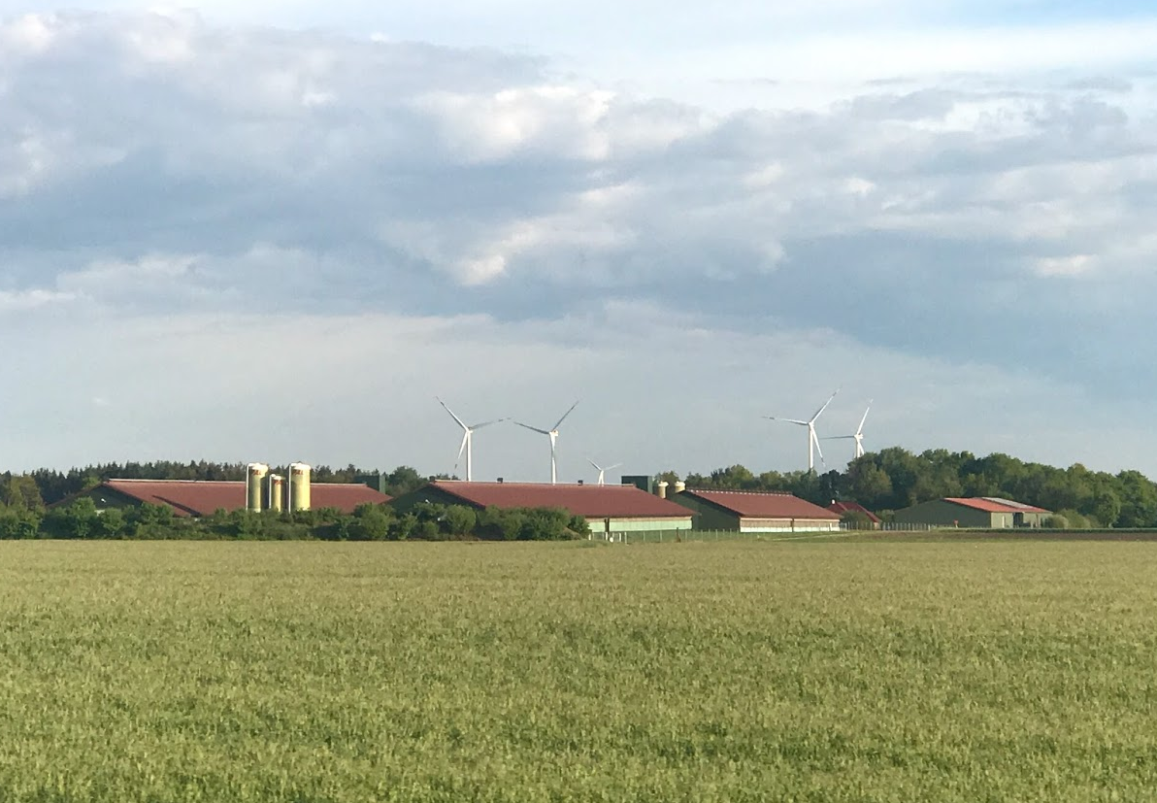
Geflügel-Mast zwischen Bremerhaven und Cuxhaven (sieht man von der A27)
1950 brauchte ein Masthähnchen noch 120 Tage um auf 1,5 Kilogramm zu kommen.
2020 brauchen Masthähnchen 30 Tage um auf 1,5 Kilogramm zu kommen.
Der Schwerpunkt der deutschen Hähnchen- und Putenmast liegt in Niedersachsen.
60% der deutschen Masthühner und 42 % der deutschen Mastputen leben in unserer Region.

Slide 11
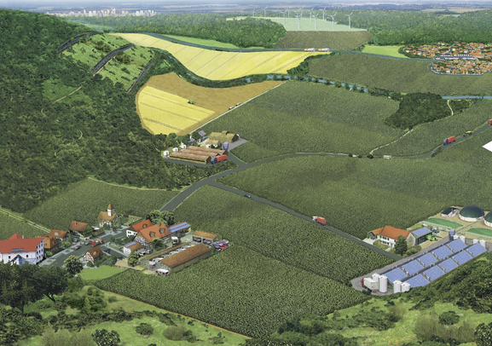
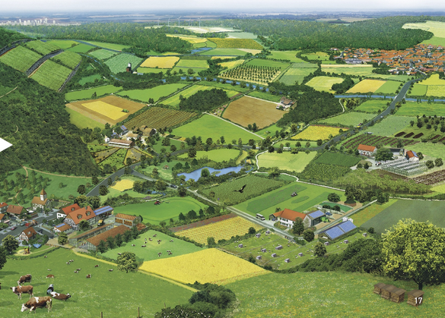
Agrarindustrie unten links –
Kleinbäuerliche Betriebe unten rechts
(Quelle: Bioland Verband)
11
03.03.2021
Fußzeile hinzufügen

Slide 12
Was muss mindestens passieren?
Die Politik muss die Abgrenzung zwischen „regional“ und „Bio“ verstehen und konsequent formulieren
70 Prozent der Agrarsubventionen für Umwelt- und Klimamaßnahmen
Subventionen für Landwirt*innen, die in Bodenfruchtbarkeit investieren
Wir fordern von der EU besonderen Schutz des Bodens als wichtige natürliche Ressource
Bodenversiegelung auf ein Mindestmaß begrenzen
Umfassenden Aktionsplan für mind. 25 Prozent Ökolandbau in der EU bis 2030
Die wahren, »versteckten Kosten«, die durch Umweltschäden entstehen, müssen transparent dargestellt werden oder Dumping-Preise müssen verboten werden. Würde man jetzt die Umweltkosten auf die Lebensmittelpreise aufschlagen, würden sich die Preise für tierliche Produkte verdreifachen. Die Verwendung von Stickstoffdünger, die Treibhausgas-Emissionen und den Energieverbrauch muss man finanziell berücksichtigten. Konventionelles Fleisch oder Eier wären dann um 43 % teurer als jetzt, Milchprodukte um 32 %.
Ernährung & Landwirtschaft gehören als Pflichtfach auf den Lehrplan

Slide 13
Vielen Dank für Ihre Aufmerksamkeit!
Marie Pigors
marie.pigors@nkk-hb.de
0174 3348727
www.naturkost-kontor.de

Slide 14
Warum „regional“ nicht reicht
Im konventionellen Fall (also 92,2% der landwirtschaftlich genutzten Fläche) bedeutet regional, dass
die eigene Region, unsere Luft und unser Boden mit Pestiziden, Insektiziden, Fungiziden vergiftet wird
Qualtierhaltung direkt vor der eigenen Haustür stattfindet
Das eigene Trinkwasser durch Arzneimittelrückstände verseucht wird
das eigene Trinkwasser durch Nitrat verseucht wird
Nitrate sind Salze der Salpetersäure, die sehr gut in Wasser löslich sind. Als Minderaldünger werden sie in der konventionellen Landwirtschaft in Form von Kalium-, Kalzium- , Natrium- oder Ammoniumnitrat verwendet. In Böden und Gewässern werden organische Stickstoffverbindungen durch biologische Prozesse in Ammonium umgewandelt, das dann zu Nitrat oxidiert. Organische Stickstoffverbindungen sind vor allem in Gülle enthalten. Nitrat wird von den Pflanzen über die Wurzeln aufgenommen.
→ Laut Umweltbundesamt liegen heute in Deutschland 28% aller Grundwasser-Brunnen über der Nitratgrenze von 50mg/Liter.
14
03.03.2021
Fußzeile hinzufügen

Slide 15
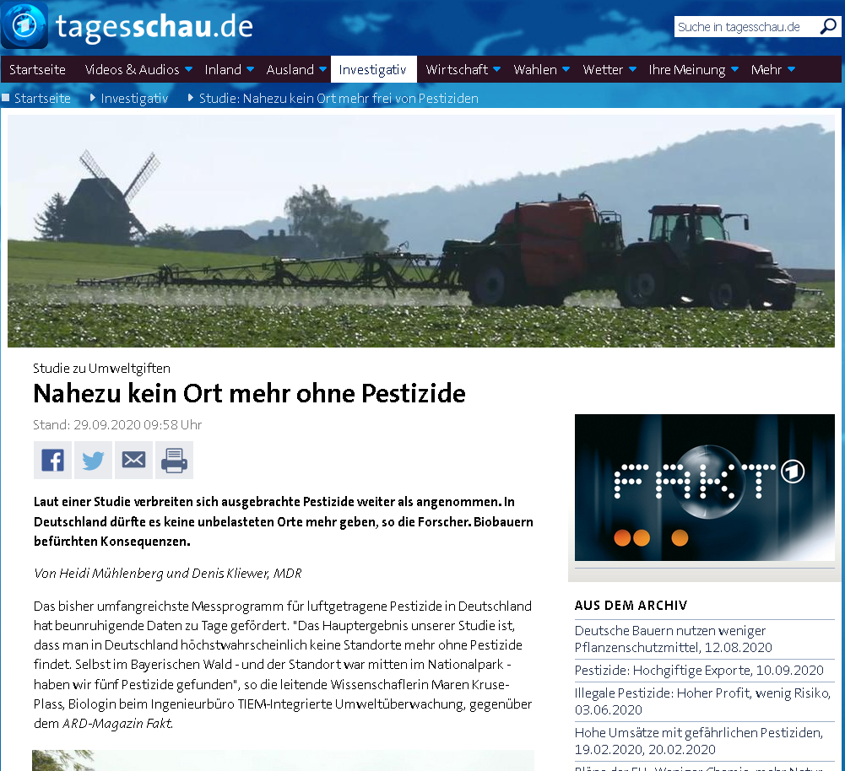
15
03.03.2021
Fußzeile hinzufügen

Slide 16
Regional – was bedeutet das im schlechtesten Fall?
"Das Hauptergebnis unserer Studie ist, dass man in Deutschland höchstwahrscheinlich keine Standorte mehr ohne Pestizide findet. Selbst im Bayerischen Wald - und der Standort war mitten im Nationalpark - haben wir fünf Pestizide gefunden", so die leitende Wissenschaflerin Maren Kruse-Plass, Biologin beim Ingenieurbüro TIEM-Integrierte Umweltüberwachung, gegenüber dem ARD-Magazin Fakt.
Für das Projekt wurden zwischen 2014 und 2019 an 163 Standorten in ganz Deutschland Messungen durchgeführt.
Insgesamt wurden in allen Proben 152 Wirkstoffe nachgewiesen, 138 davon stammen aus landwirtschaftlichen Quellen.
Davon wiederum sind rund 30 Prozent in der Bundesrepublik Deutschland nicht mehr zugelassen.
16
03.03.2021
Fußzeile hinzufügen
Notes:
16

Slide 17
Marie Pigors
marie.pigors@nkk-hb.de
0174 3348727
www.naturkost-kontor.de

